Slide 1

2021. aasta rahvaloendus. Usk.
Koostas: Olga Schihalejev, TÜ
Notes:
„2021 aasta rahvaloendus oli põhiliselt registripõhine, kuid teatud enesehinnanguliste näitajate, nagu usk, aga ka murrete oskus ja terviseseisundi hinnang, kohta koguti andmeid valikuuringu abil. Uuringus osales ligi pool Eesti elanikkonnast ning tulemused on üldistatavad kogu elanikkonnale. Vastaja veendumuste (sh usk) kohta käivatele küsimustele vastamine oli vabatahtlik. Kõigepealt küsiti, kas vastaja tunnistab omaks mingit usku (1), ja seejärel paluti see usk nimetada (2).
[1]Kas Te peate omaks mõnda religiooni (usku)? Vastusevariandid: Jah, ei, ei soovi vastata.
[2] Palun märkige järgnevas loetelus religioon (usk), mida peate omaks. „
https://rahvaloendus.ee/et/tulemused/rahvastiku-demograafilised-ja-etno-kultuurilised-naitajad

Slide 2
Andmed: https://andmed.stat.ee/et/stat/rahvaloendus__rel2021__rahvastiku-demograafilised-ja-etno-kultuurilised-naitajad__usk/RL21456
Joonis: Olga Schihalejev
Notes:
Neid, kes mingit usku omaks peavad, on 29% ja see suhtarv on kolmel viimasel rahvaloendusel püsinud muutumatuna.

Slide 3
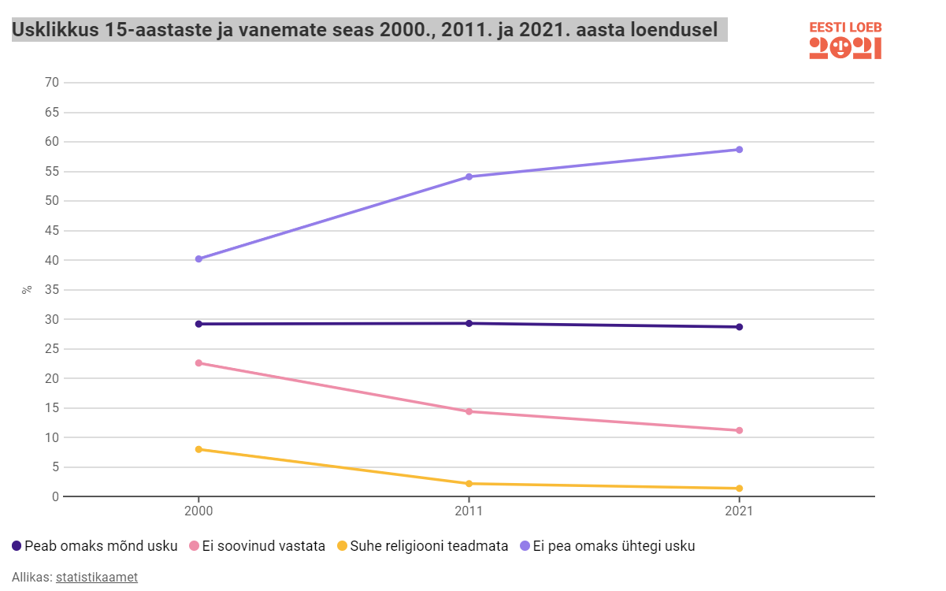
Allikas: statistikaamet
Notes:
Võrreldes eelnevate loendustega on suurenenud nende osakaal, kes ei pea omaks ühtegi usku. Kui 2011. aastal oli selliseid 54%, siis 2021. aastal 58%. Kasv on tulnud peamiselt nende arvelt, kes varem on eelistanud sellele küsimusele mitte vastata. 2011. aastal oli mittevastajaid 14%, seekord 13%.

Slide 4
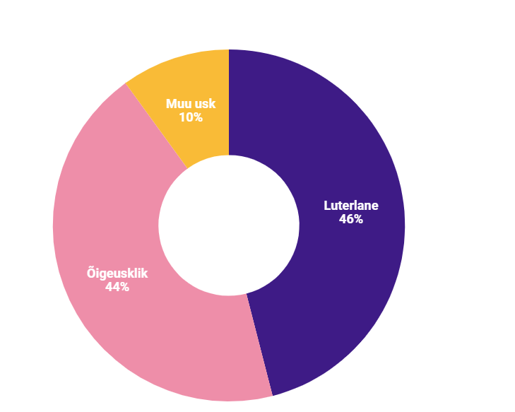
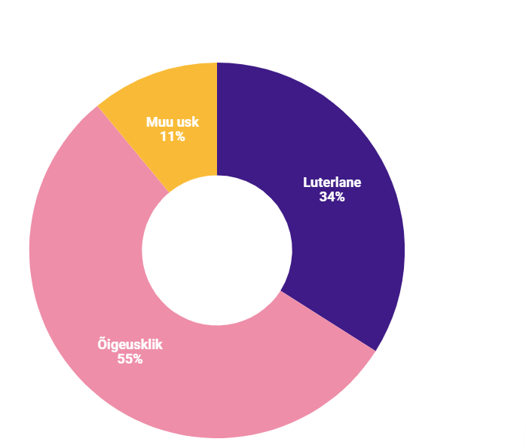
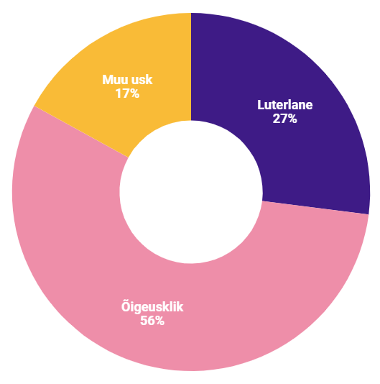
Religioonide jaotumine mõnda usku omaks pidava rahvastiku seas 2000., 2011. ja 2021. aasta loendustel
2000
2011
2021
Allikas: statistikaamet
Notes:
„Põhilised usud on jätkuvalt õigeusk (16%) ja luterlus (8%). Muud usku omaks pidavaid inimesi on 5% kogu rahvastikust.
Võrreldes eelmiste loendustega on märgiline, et luterlaste osakaal on jätkuvalt vähenenud: kui 2000. aasta rahvaloendusel oli luterlasi 14%, siis 2011. aastal 10% ning möödunud aasta loendusel vaid 8%.
Samas on õigeusklike osatähtsus kahe kümnendi jooksul õige pisut suurenenud: kui 2000. aastal oli neid 14%, siis 2011. ja 2021. aastal 16%.
Luterlaste arvu ja osakaalu kahanemist, samal ajal kui õigeusklike arv on pigem kasvanud, mõjutab neid religioone omaks pidavate inimeste rahvus ja vanuseline jaotus. Luterlus on jätkuvalt levinuim usk eestlaste ja õigeusk vene ning teiste slaavi rahvusest inimeste hulgas.“
https://rahvaloendus.ee/et/tulemused/rahvastiku-demograafilised-ja-etno-kultuurilised-naitajad#_ftn2

Slide 5
Kõige suuremad kukkujad ja tõusjad
Kui võtta aluseks arv aastal 2000, siis aastaks 2021 on järgijäte %…
(sulgudes arv aastal 2000 vs arv aastal 2021)
… kahanenud
… tulnud juurde
Usk teadmata – üle kahe korra vähem (345182 – 143310)
Luterlasi pea poole vähem
(152237 – 86030)
Adventiste u kolmandiku võrra vähem (1561-950)
„Muu usk“ – pea 12 korda enam
(687 – 8100)
Maa- või taarausuline – üle 5 korra enam (1058 – 5630)
Islamisusuline – üle 4 korra enam
(1387 – 5800)
Budist – 3 korda enam (622 – 1880)
Muu kristlane – üle 2 korra enam
(2642 – 6070)
Katoliiklane 1,5 korda enam (5745 – 8690)
Andmed: https://andmed.stat.ee/et/stat/rahvaloendus__rel_vordlus__rahvastiku-demograafilised-ja-etno-kultuurilised-naitajad/RLV452
Analüüs: Olga Schihalejev

Slide 6
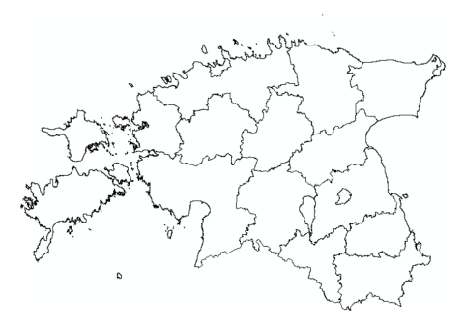
Kõige „uskmatumad“ ja „usklikumad“vallad
(% nendest, kes peab omaks mõnda usku)
Alla 13%
Üle 50%
Viljandi vald 12,8%
Väike-Maarja vald 12,4%
Põhja-Pärnumaa vald 11,7%
Kambja vald 11,4%
Tõrva vald 11,1%
Narva linn 61%
Narva-Jõesuu linn 57%
Kohtla-Järve linn 51%
Andmed: https://andmed.stat.ee/et/stat/rahvaloendus__rel_vordlus__rahvastiku-demograafilised-ja-etno-kultuurilised-naitajad/RLV452
Analüüs: Olga Schihalejev
Notes:
Nooled ei pruugi olla 100%-lise täpsusega

Slide 7
Vanuseline jaotus usulise määratluse kaupa
Andmed: https://andmed.stat.ee/et/stat/rahvaloendus__rel2021__rahvastiku-demograafilised-ja-etno-kultuurilised-naitajad__usk/RL21456
Joonis: Olga Schihalejev
Notes:
„Usu omaks pidamine varieerub muuhulgas sooti, vanuseti ja rahvuseti. Kui 65-aastaste ja vanemate hulgas peab mõnd usku omaks 43%, siis vanusegrupis 15–29 on see suhtarv vaid 14%. Pea kõigi religioonide järgijate seas on nooremaid inimesi suhteliselt vähem kui vanemaid.
Sealjuures on iga religiooni puhul erinev ka selle järgijate vanuseline jaotus. Keskmine luterlane on 62 aastat vana, kusjuures lausa 50% luterlastest on vanemad kui 64 aastat. Keskmine õigeusklik on 55-aastane, kuid vanuseline jaotumine õigeusklike seas on pisut ühtlasem – 9% on vanuses kuni 30 aastat, 29% vanuses 30–49 aastat, 27% on 50–64-aastaseid ja 35% on vanemad kui 64 aastat.
Kui arvestada usu ja vanuserühmade võrdluses kogu rahvastikku, tuleb selgelt välja, et Eestis levinumad usud on vanemates vanuserühmades suurema osakaaluga. Näiteks on 65-aastaste ja vanemate seas õigeusklikke 23% ja luterlasi 16%. Noorimas vaadeldavas vanuserühmas on luterlaste ja õigeusklike osakaal kokku 10% kogu vanuserühma kuuluvast rahvastikust.
Kui enamlevinud uskude puhul moodustab 50-aastaste ja vanemate osakaal üle poole ning nooremate seas on järgijaid vähem, siis suhteliselt noorema järgijaskonnaga on islamiusulised ja nelipühilased. Islamiusuliste seas moodustavad alla 30-aastased 29% ning nelipühilaste seas 21%. Samuti on alla 50-aastaste osakaal suur budistide (69%), metodistide (59%), kristlike vabakoguduslaste (57%) ja katoliiklaste (53%) seas.
Nagu varasematelgi loendustel on naiste seas mõnd usku omaks pidavaid inimesi rohkem kui meeste seas. Mõnda usku peab omaks 32% naistest ja 25% meestest. 2011. aastal olid need suhtarvud vastavalt 34% ja 24%. Naiste suurem religioossus on iseloomulik kõigis vanuserühmades ning vanuse kasvades suureneb see vahe veelgi.
“
https://rahvaloendus.ee/et/tulemused/rahvastiku-demograafilised-ja-etno-kultuurilised-naitajad#_ftn2

Slide 8
Usuline määratlus rahvuseti
Andmed: https://andmed.stat.ee/et/stat/rahvaloendus__rel2021__rahvastiku-demograafilised-ja-etno-kultuurilised-naitajad__usk/RL21454
Joonis: Olga Schihalejev

Slide 9
Usuline enesemääratlus haridustaseme kaupa
Andmed: https://andmed.stat.ee/et/stat/rahvaloendus__rel2021__rahvastiku-demograafilised-ja-etno-kultuurilised-naitajad__usk/RL21456
Joonis: Olga Schihalejev

Slide 10
Hariduseline jaotus usulise enesemääratluse kaupa
Andmed: https://andmed.stat.ee/et/stat/rahvaloendus__rel2021__rahvastiku-demograafilised-ja-etno-kultuurilised-naitajad__usk/RL21456
Joonis: Olga Schihalejev

